Slide 1
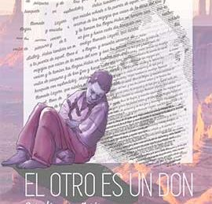

Slide 2
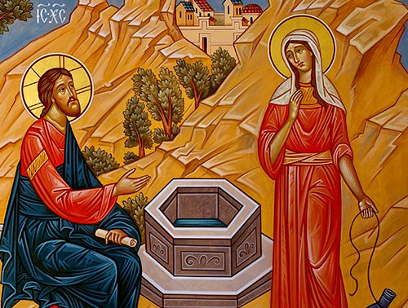
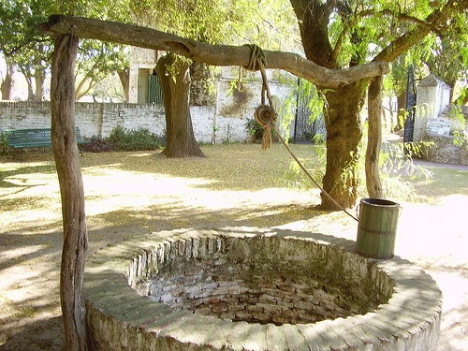
desmigando el evangelio
Curso 2016-17
(19 DE MARZO 2017) III DOMINGO CUARESMA Ciclo A Jn 4,5-42

Slide 3
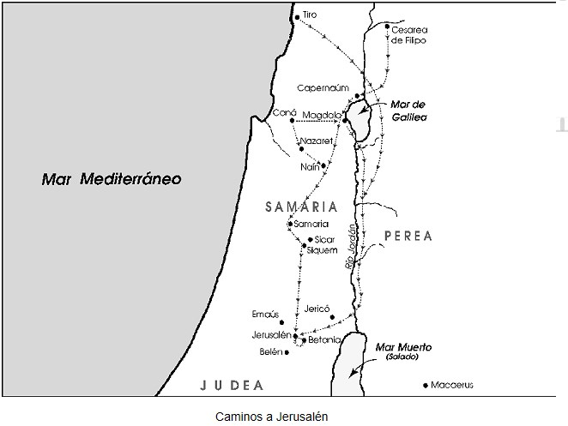


Slide 4
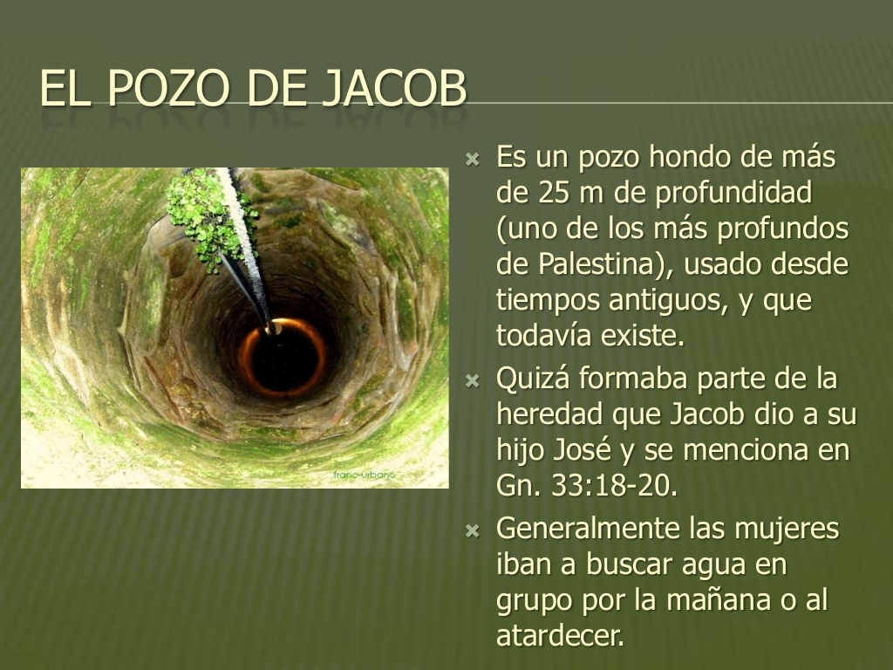
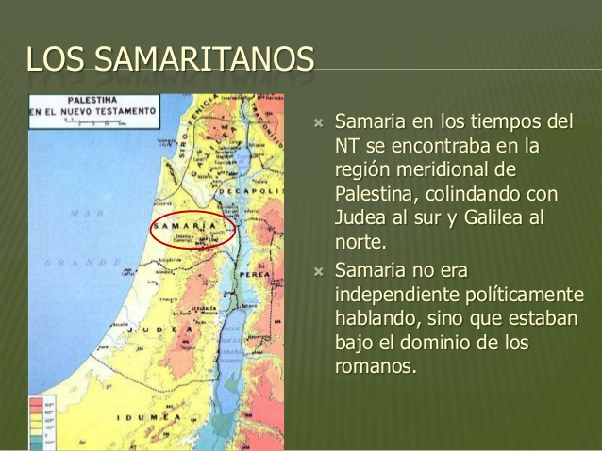

Slide 5
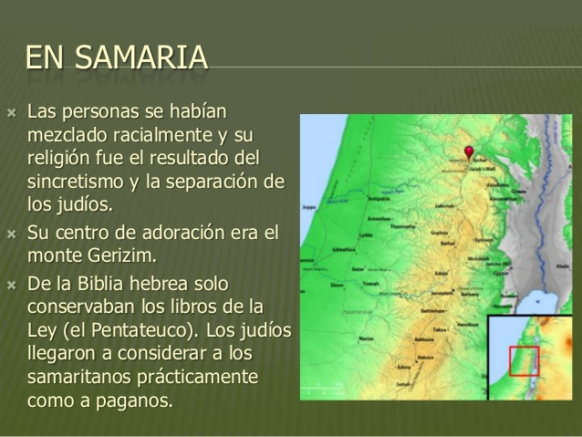
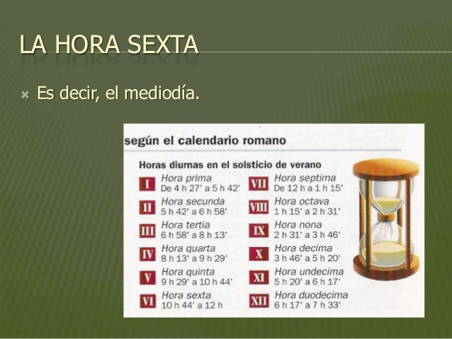
https://es.slideshare.net/luisjakun/ministerio-de-jess-en-samaria

Slide 6
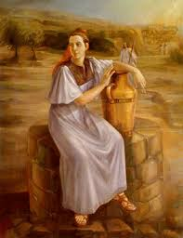
Hoy y los dos próximos domingos vamos a leer evangelios de Juan: La Samaritana, el ciego de nacimiento y Lázaro. Si tenemos en cuenta que caminamos hacia la pascua, no encontraremos en los evangelios nada más adecuado: El "yo soy" característico de Juan se repite en los tres grandes símbolos: yo soy agua, yo soy luz, yo soy vida.
En la exposición seguiremos muy de cerca el comentario de J. Mateo y J. Barreto a "El evangelio de Juan".
Este evangelio es muy distinto de los sinópticos. En Juan todo son símbolos; a través de los cuales, quiere trasmitirnos la teología más avanzada de todo el NT. Esto no quiere decir que el hecho no haya sucedido. Seguramente sucedieron cosas parecidas más de una vez.
El de hoy es un relato eminentemente teológico. Es una catequesis en toda regla que invita a un seguimiento de Jesús como dador de verdadera Vida

Slide 7
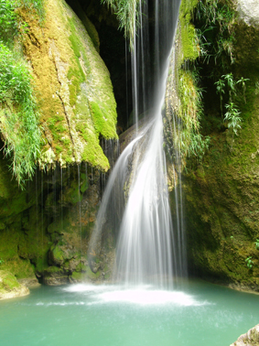
Los cambios que propone en la manera de relacionarse el hombre con Dios, nos deberían hacer pensar un poco. Ni en este templo, ni en Jerusalén, ni en ningún otro templo se puede dar el verdadero culto a Dios. Lo que entendemos por culto, en la inmensa mayoría de los casos, no es más que idolatría. Es decir, un intento de domesticar a Dios, materializando nuestra relación con Él.
Jesús se encuentra de paso por Samaría que era la parte central de toda la tierra prometida. Judea, Samaría y Galilea eran una misma nación, antes de la división entre Judea y Palestina. Aunque tenía los mismos antecedentes religiosos, su trayectoria había sido muy distinta. Por eso en tiempos de Jesús, los samaritanos eran despreciados por los judíos, que los consideraban herejes. El peor insulto para un judío era llamarle samaritano.
El manantial de Jacob era un pozo muy famoso por ser el único en toda la región. Estuvo en uso desde el año 1000 a. C. hasta el 500 después de C.
No hace falta destacar la importancia del agua para la vida de una comunidad. Sin agua la vida es imposible, por eso se convirtió, con el de la luz, en el símbolo de la Vida en el espíritu.

Slide 8
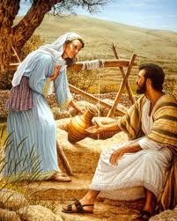
"Se quedó sentado" es más que un simple "se sentó". Jesús va ocupar el lugar del pozo. Él es el manantial (agua, vida) que va a ocupar el puesto de la ley, el templo y la tradición. Esta sustitución del templo y la Ley por Jesús, es la clave de todo el relato.
Llega "una mujer" No tiene nombre, es la representante de la región de Samaría que va a apagar su sed en la tradición (el pozo). Jesús está solo. Se trata del encuentro del Mesías con Samaría, la prostituta, la infiel. El profeta Oseas de Samaría había denunciado la prostitución de esta tierra, que en su tiempo era el reino de Israel, por oposición al de Judá.
"Dame de beber". Jesús toma la iniciativa confesando la necesidad perentoria que tiene cualquier ser humano para conservar su vida biológica. Ni rastro de prepotencia. Se acerca a la mujer implorando ayuda. Ella tiene lo que a él le falta y necesita.
Es lógica la extrañeza de la mujer. Jesús acaba de derribar una barrera infranqueable. Al acercarse con una petición, desbarata el complejo de superioridad de los judíos; se presenta como un ser humano más, sin pretensiones por el hecho de ser judío. Reconoce que ella, una mujer samaritana, puede ofrecerle algo indispensable.

Slide 9
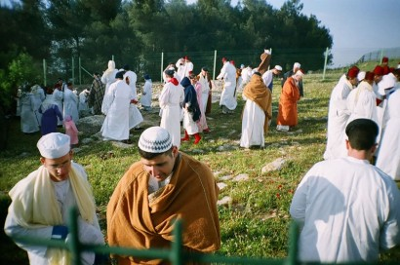
Los samaritanos eran descendientes de dos grupos:
  a) Resto de los israelitas que no fueron deportados cuando cayó el reino del norte en el 722 a, C.
  b) Colonos extranjeros traídos de Babilonia y Media por los conquistadores. Estos trajeron también sus dioses que con el tiempo, fueron aceptados por el resto de los habitantes.
Entre los samaritanos y los judíos había una verdadera confronta­ción, sobre todo por razones teológicas.
Jesús le ha pedido un favor, pero está dispuesto a corresponder con otro mucho mayor. Jesús se muestra por encima de las circunstancias que envuelven a judíos y samaritanos; se niega a reconocer la división, causada por las ideologías religiosas.
La mujer no conoce más agua que la del pozo, figura de la ley, que sólo se puede conseguir con el esfuerzo humano. No ha descubierto que existe un don de Dios gratuito.

Slide 10
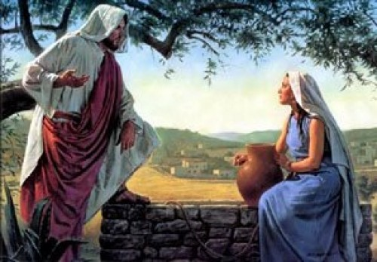
El agua-Espíritu que promete Jesús, se convierte en manantial que continuamente da vida.
Así desarrolla a cada humano desde su dimensión personal. No se trata de añadidos externos (Ley). La Ley despersonali­za, el Espíritu es siempre personalizante.
El Hombre recibe Vida en su raíz misma, en lo profundo de su ser, no por acomodarse a normas externas. Su fuerza "salta", es garantía de plenitud.
Siendo en todos y cada uno la misma agua, es creadora de unidad-amor.
Como el agua necesaria para la vida hay que extraerla de lo hondo de la tierra, el agua del Espíritu hay que sacarla de lo hondo de uno mismo.
La mujer sabe lo que cuesta sacar agua del pozo y la insatisfacción que produce, porque tiene que venir cada día a sacarla. Aunque no comprende bien cómo puede realizarse, se abre al don que le promete Jesús porque responde a su anhelo más íntimo.
.

Slide 11
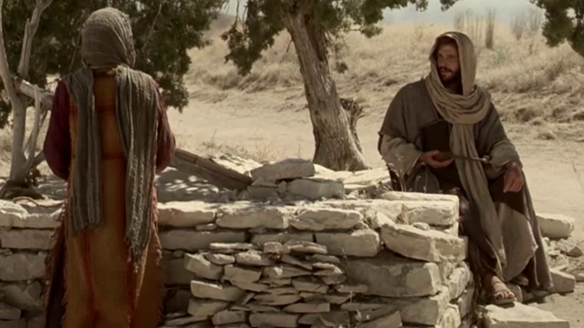
El sentido de los versículos, que se refieren a los maridos, hay que buscarlo en el trasfondo profético, que nos lleva a la infiel relación de Samaría con Dios. En Os 1,2 la prostituta y en Os 3,1 la adúltera, son la imagen del reino de Israel que tenía a Samaría como capital. Su prostitución consistía en haber abandonado al verdadero Dios.
En este caso el número cinco tiene un profundo simbolismo:
  a) Los samaritanos admitían sólo los 5 libros del Pentateuco.
  b) Los colonos traídos por los asirios eran de 5 ciudades.
  c) En 2 Re 17,24 se mencionan 5 ermitas en el territorio de Samaría.
En hebreo se usaba el termino "Ba´al" (dueño, señor) para designar al esposo, pero era también el nombre de una divinidad pagana. El simbolismo es claro. La mujer que representa a Samaría ha tenido cinco dioses, y el que tiene ahora (Yahvé) al compartirlo, es espurio y tampoco es su (Ba´al). Esta es otra de las claves del relato.

Slide 12

(19 DE MARZO 2017) III DOMINGO CUARESMA Ciclo A Jn 4, 5-42
[5] Así que llegó a una aldea de Samaría llamado Sicar, cerca del terreno que Jacob dio a su hijo José [6] --allí se encuentra el pozo de Jacob--. Jesús, cansado del camino, se sentó tranquilamente junto al pozo. Era mediodía. [7] Una mujer de Samaría llegó a sacar agua. Jesús le dice: ---Dame de beber [8] --los discípulos habían ido al pueblo a comprar comida. [9] Le responde la samaritana: ---Tú, que eres judío, ¿cómo pides de beber a una samaritana? --los judíos no se tratan con los samaritanos--. [10] Jesús le contestó: ---Si conocieras el don de Dios y quién es el que te pide de beber, tú le pedirías a él, y él te daría agua viva. [11] Le dice [la mujer]: ---Señor, no tienes cubo y el pozo es profundo, ¿de dónde sacas agua viva? [12] ¿Eres, acaso, más poderoso que nuestro padre Jacob, que nos legó este pozo, del que bebían él, sus hijos y sus rebaños? [13] Le contestó Jesús: ---El que bebe de esta agua vuelve a tener sed; [14] quien beba del agua que yo le daré no tendrá sed jamás, pues el agua que le daré se convertirá dentro de él en manantial que brota dando vida eterna. [15] Le dice la mujer: ---Señor, dame de esa agua, para que no tenga sed y no tenga que venir acá a sacarla. [16] Le dice: ---Ve, llama a tu marido y vuelve acá. [17] Le contestó la mujer: ---No tengo marido. Le dice Jesús: ---Tienes razón al decir que no tienes marido; [18] pues has tenido cinco hombres, y el de ahora tampoco es tu marido. En eso has dicho la verdad. [19] Le dice la mujer: ---Señor, veo que eres profeta. [20] Nuestros padres daban culto en este monte; vosotros en cambio decís que es en Jerusalén donde hay que dar culto. [21] Le dice Jesús: ---Créeme, mujer, llega la hora en que ni en este monte ni en Jerusalén se dará culto al Padre. [22] Vosotros dais culto a lo que desconocéis, nosotros damos culto a lo que conocemos; pues la salvación procede de los judíos. [23] Pero llega la hora, ya ha llegado, en que los que dan culto auténtico darán culto al Padre en espíritu y de verdad. Tal es el culto que busca el Padre. [24] Dios es Espíritu y los que le dan culto deben hacerlo en espíritu y de verdad. [25] Le dice la mujer: ---Sé que vendrá el Mesías --es decir, Cristo--. Cuando él venga, nos lo explicará todo. [26] Jesús le dice: ---Yo soy, el que habla contigo.

Slide 13
(19 DE MARZO 2017) III DOMINGO CUARESMA Ciclo A Jn 4, 5-42
[27] En esto llegaron sus discípulos y se maravillaron de verlo hablar con una mujer. Pero ninguno le preguntó qué buscaba o por qué hablaba con ella.[28] La mujer dejó el cántaro, se fue a la aldea y dijo a los vecinos: [29] ---Venid a ver un hombre que me ha contado todo lo que yo he hecho: ¿no será el Mesías? [30] Ellos salieron de la aldea y acudieron a él. [31] Entretanto los discípulos le rogaban: ---Rabí, come. [32] Él les dijo: ---Yo tengo un sustento que vosotros no conocéis. [33] Los discípulos comentaban: ---¿Le habrá traído alguien de comer? [34] Jesús les dice: ---Mi sustento es hacer la voluntad del que me envió y concluir su obra. [35] ¿No decís vosotros que faltan cuatro meses para la siega? Pues yo os digo: levantad la vista y observad los campos clareando ya para la cosecha. [36] El segador ya está recibiendo su salario y cosechando fruto para la vida eterna; así lo celebran sembrador y segador. [37] De ese modo se cumple el refrán: uno siembra y otro siega. [38] Yo os he enviado a cosechar donde no habéis trabajado. Otros han trabajado y vosotros habéis entrado a aprovecharos de sus trabajos. [39] En aquella aldea muchos creyeron en él por lo que había contado la mujer, afirmando que le había contado todo lo que ella había hecho. [40] Los samaritanos acudieron a él y le rogaban que se quedara con ellos. Se quedó allí dos días, [41] y muchos más creyeron en él, a causa de su palabra; [42] y decían a la mujer: ---Ya no creemos por lo que nos has contado, pues nosotros mismos hemos escuchado y sabemos que éste es realmente el salvador del mundo.

Slide 14
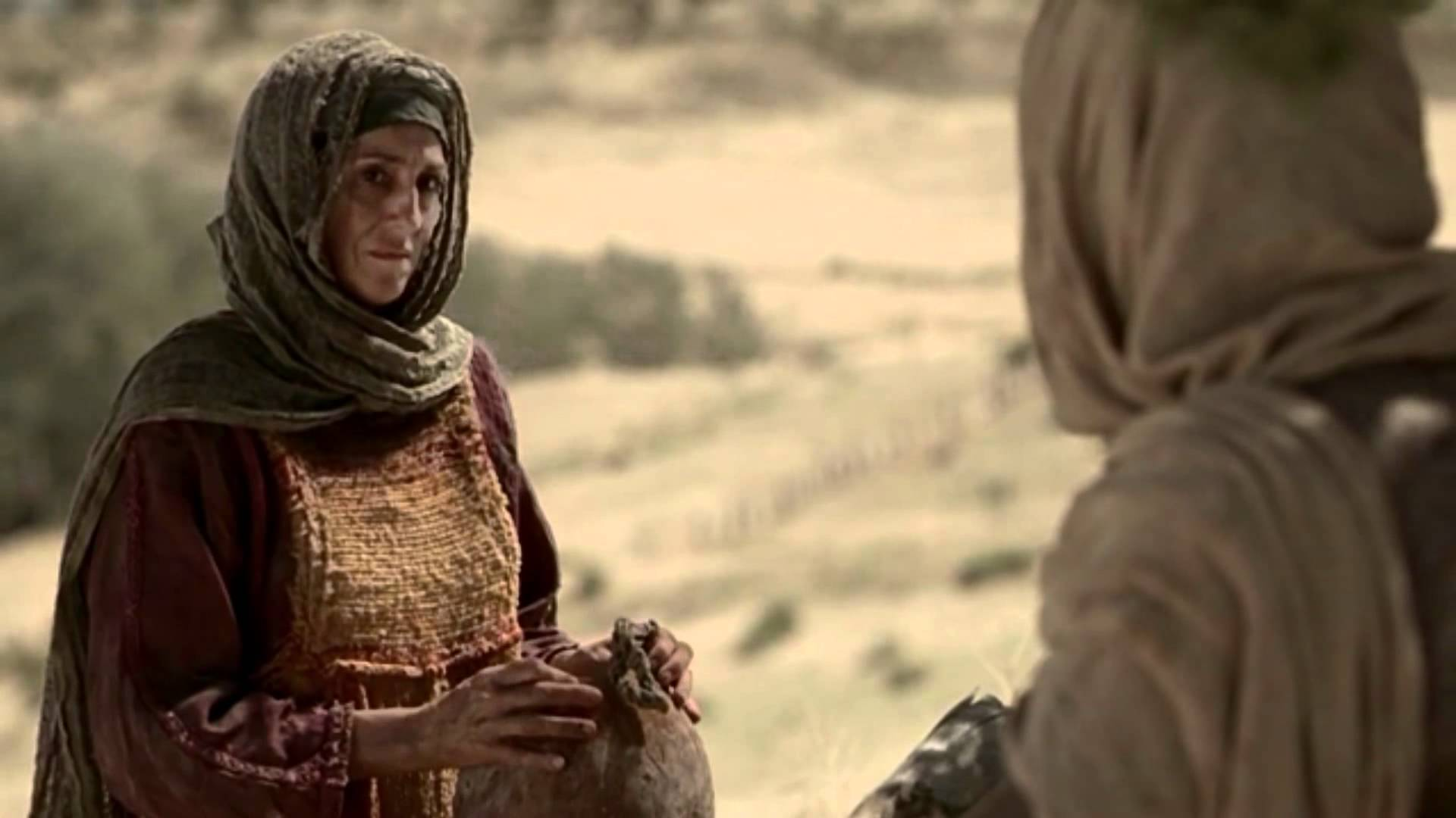
Samaría la adúltera representada por la mujer, está insatisfecha con su pasado, descubre una posible solución en la propuesta de Jesús, pero antes, tiene que tomar conciencia de su infidelidad para poder superarla.
Samaría se ha entregado a otros maridos-señores-dioses (ba´alim). Está pues alejada de Yahvé. La única solución es recuperar su verdadero esposo (Dios). Os 2,18:
"Aquel día... me llamarás esposo mío, ya no me llamarás baal mío. Le apartaré de la boca los nombres de los baales". Jesús está diciendo a la mujer que su culto está prostituido, eso explica que ella pase más tarde al tema del templo.
"No tengo marido". La mujer reconoce su situación. Pretendían dar culto al Dios de los judíos, pero al admitir otros dioses, en realidad habían roto con él. En Jesús se personifica la actitud de Dios que no ha roto con ella, sino que la busca.

Slide 15
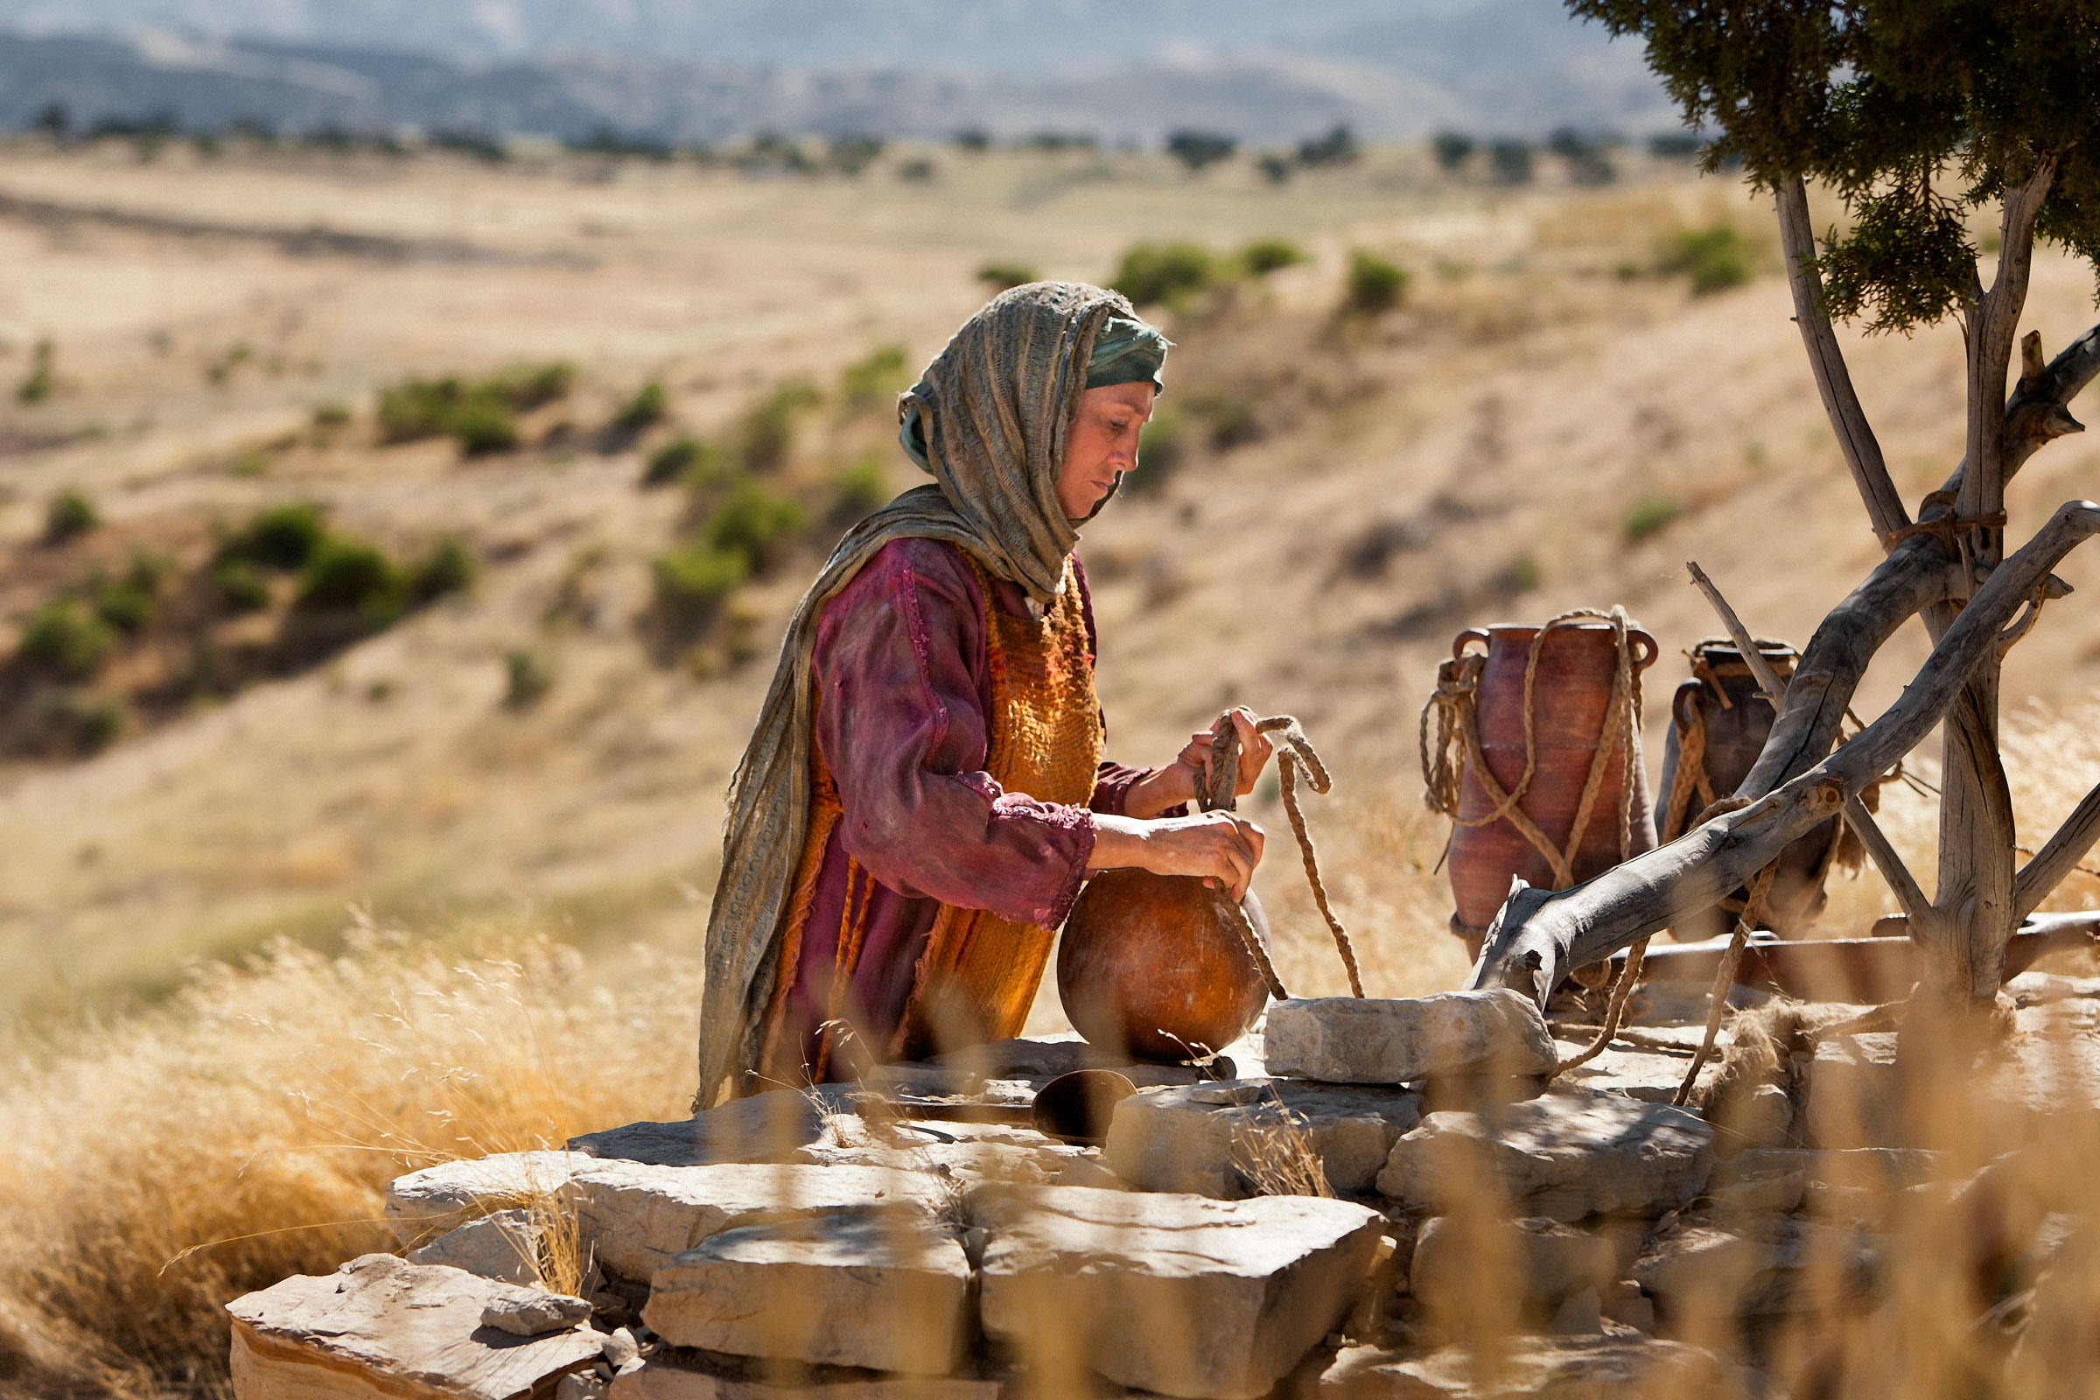
El agua tradicional (Ley) no había apagado la sed. La búsqueda les había llevado a la multiplicidad de maridos-señores-dioses. El agua que da Jesús es el encuentro definitivo con el Dios verdadero.
La Samaritana descubre que Jesús es un profeta, no porque le ha adivinado su vida, sino por la profundidad del planteamiento religioso. La imagen de profeta que tiene la mujer es la de (Dt 18,15) profeta semejante a Moisés (Taheb) que restauraría el verdadero culto.
La mujer sigue aferrada a la tradición "nuestros padres". Piensa que hay que encontrar la solución sin salir de lo antiguo, que es la única realidad que conoce. No ha descubierto aún la novedad de la oferta de Jesús.
Jesús no parte de la perspectiva de la mujer, sino de otra muy distinta. También el templo de Jerusalén está prostituido. Las dos alternativas son equivocadas. Su oferta es algo nuevo. Se trata de un cambio radical. Jesús mismo será el lugar de encuentro con Dios.

Slide 16
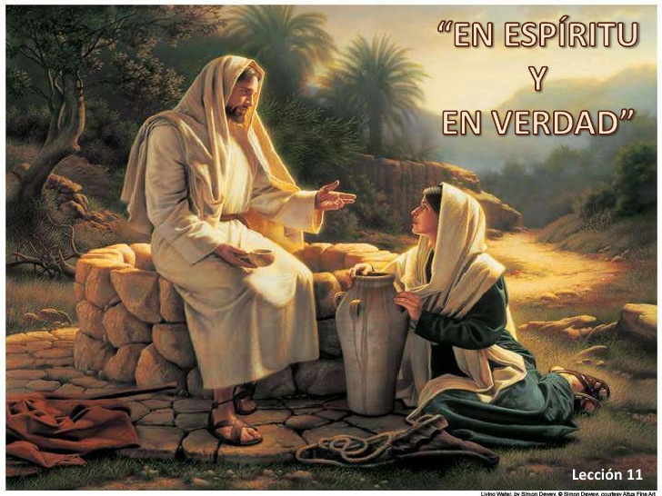
Dios adquiere un nombre nuevo "Padre". Esta paternidad excluye privilegios y exclusiones. Esta relación con Dios directa, sin intermediarios, hará posible la unidad de todos.
"Dios es Espíritu". Espíritu, desde la mentalidad griega, significa un ser no material. Desde la mentalidad judía, significa que Dios es fuerza, dinamismo de amor, vida para los hombres.
El agua viva es la experiencia constante de la presencia y el amor del Padre. Padre, porque comunica su propia Vida y trasforma al hombre en espíritu. Dios mismo desarrolla su proyecto creador en cada hombre.
"En espíritu y en verdad". El culto deja de ser vertical, pues Dios está en el Hombre. El culto antiguo exigía del hombre una renuncia de sí, era una humillación del hombre, una disminución ante un Dios soberano. El nuevo culto no humilla, sino que eleva al hombre, haciéndole cada vez más semejante al Padre.

Slide 17
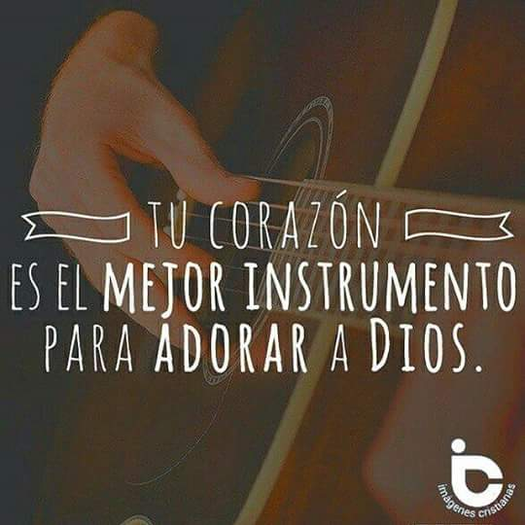
El culto antiguo subrayaba la distancia; el nuevo la suprime, consiguiendo que el hombre salga de su situación de opresión y de muerte. Dios no necesita ni espera dones.
Los samaritanos no esperaban un Mesías rey ungido de la casa de David. Esperaban un "Taheb" (el que retorna), el profeta semejante a Moisés, el maestro de la Ley. Los samaritanos aceptan a Jesús y le piden que se quede un tiempo con ellos. Los herejes están más cerca de Dios que los ortodoxos judíos.

Slide 18

¿ Que siento al leer este relato del evangelio?
¿qué agua viva necesito?
¿ qué tradiciones hay en mi que
tengo que ir desprendiéndome o replanteándome?
¿ En mi misión educativa (alumnos, compañeros, padres,…) cómo puedo ser agua viva que de sentido a lo que trasmito?

Slide 19
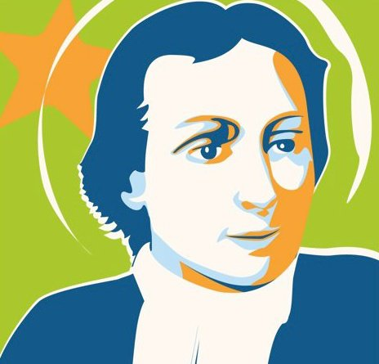

SAN JUAN BAUTISTA DE LA SALLE nos dice…
MEDITACIONES SAN JUAN BAPTISTA DE LA SALLE
Y puesto que el fin principal de Jesucristo en este mundo era cumplir la voluntad de su Padre, tal como lo atestigua en varios lugares del Evangelio, quiere también que vosotros, que sois miembros y vasallos suyos, y que como tales debéis estar unidos a Él, tengáis este mismo fin en vuestras acciones. MD 22,1,2
¡Oh, cuán dichosos debéis consideraros por trabajar en el campo del Señor! Pues quien siega en él, dice Nuestro Señor, recibirá infaliblemente su recompensa.
Dedicaos, pues, en lo sucesivo, con celo y amor a vuestro empleo, porque ése será uno los medios más provechosos para asegurar vuestra salvación. MR 207,1,2
MEDITACIONS SANT JOAN BAPTISTA DE LA SALLE
I ja que la finalitat principal de Jesucrist en aquest món era complir la voluntat del seu Pare, tal com ho testimonia en diversos llocs de l'Evangeli, vol també que vosaltres, que sou membres i vassalls seus, i que com a tals heu d'estar units a Ell , tingueu la mateixa finalitat en les vostres accions. (MD 22, 1, 2)
Oh, com de feliços heu de considerar-vos per treballar en el camp del Senyor! Ja que qui sega en ell, diu Nostre Senyor, rebrà infal·liblement la seua recompensa.
Dediqueu-vos, doncs, d'ara endavant, amb zel i amor a la vostra ocupació, perquè aquest serà un dels mitjans més profitosos per assegurar la vostra salvació. (MR 207, 1, 2)

Slide 20


Día tras día, mi Señor,
Te voy a pedir cuatro cosas:
Verte más claramente,
Amarte más tiernamente
Seguirte más fielmente.
Agua que aclare y refresque
mis ansias de vivir
desde los valores del Reino.
Día tras día, día tras día, Señor
Apuesto por ti
Poniendo mi vida y mi existencia
a tu servicio

Slide 21

JUEVES MOMENTO
LA ACTIVIDAD DE ESTE JUEVES es una breve visualización. Podemos poner un poco de música suave o sencillamente el silencio
COMENZAMOS sentándonos con la postura correcta, espalda, pies en el suelo, cerramos los ojos inspiramos y expiramos varias veces, relajamos nuestro cuerpo, no hacemos caso de los ruidos externos,…
Vamos caminando durante un buen rato, por un camino seco, hace calor, no hay sombras,…
Comenzamos a notar que tenemos sed, no hemos traído agua, ni refrescos, seguimos caminando unos minutos más y la sensación de sed sigue aumentando, estoy sudado por el calor y el camino recorrido, sigo adelante un poco más y me encuentro con un pozo, me asomo y al fondo veo agua, pero no hay nada con que sacarla, no hay cuerda, no hay cubo,…mis ansias de sed aumentan.
De repente veo que se acerca una mujer, viene hacia donde estoy, viene cargada con un ánfora, un cubo y una cuerda, llega donde estoy, Me mira, no me dice nada.
La saludo, le pregunto si viene muchas veces a sacar agua ,me vuelve a mirar y, me dice que ¡todos los días!.
Llena su ánfora y se va.
Me quedo sorprendido, no me ha ofrecido agua, me ha visto sediento, sudoroso, y no me ha ofrecido agua.
La llamo, ¡se gira!, le pregunto ¿ podrías ofrecerme un poco del agua que has sacado?. Vuelve y me deja el cubo para que saque agua y beba.
Le doy las gracias, le devuelvo el cubo y le pregunto ¿porqué no me has ofrecido antes agua viendo mi aspecto?
Ella me mira, me sonríe y me dice: las cosas sencillas como el agua a veces no son fáciles de conseguir cuando las necesitamos.
Nos despedimos, comienzo mi camino de regreso hacia casa, después de haber refrescado mi cuerpo con el agua, voy caminando y pensando en la frase que me ha dicho y la poca importancia que damos a las cosas necesarias para vivir porque las tenemos en abundancia.
Poco a poco volvemos a realidad, movemos los dedos de los pies, de las manos, las piernas,… abrimos los ojos

Slide 22
IDEAS PARA EL COMENTARIO CON LOS ALUMNOS
(19 DE MARZO 2017) III DOMINGO CUARESMA Ciclo A Jn 4, 5-42
1º LEEMOS EL EVANGELIO
[5] Así que llegó a una aldea de Samaría llamado Sicar, cerca del terreno que Jacob dio a su hijo José [6] --allí se encuentra el pozo de Jacob--. Jesús, cansado del camino, se sentó tranquilamente junto al pozo. Era mediodía. [7] Una mujer de Samaría llegó a sacar agua. Jesús le dice: ---Dame de beber [8] --los discípulos habían ido al pueblo a comprar comida. [9] Le responde la samaritana: ---Tú, que eres judío, ¿cómo pides de beber a una samaritana? --los judíos no se tratan con los samaritanos--. [10] Jesús le contestó: ---Si conocieras el don de Dios y quién es el que te pide de beber, tú le pedirías a él, y él te daría agua viva. [11] Le dice [la mujer]: ---Señor, no tienes cubo y el pozo es profundo, ¿de dónde sacas agua viva? [12] ¿Eres, acaso, más poderoso que nuestro padre Jacob, que nos legó este pozo, del que bebían él, sus hijos y sus rebaños? [13] Le contestó Jesús: ---El que bebe de esta agua vuelve a tener sed; [14] quien beba del agua que yo le daré no tendrá sed jamás, pues el agua que le daré se convertirá dentro de él en manantial que brota dando vida eterna. [15] Le dice la mujer: ---Señor, dame de esa agua, para que no tenga sed y no tenga que venir acá a sacarla. [16] Le dice: ---Ve, llama a tu marido y vuelve acá. [17] Le contestó la mujer: ---No tengo marido. Le dice Jesús: ---Tienes razón al decir que no tienes marido; [18] pues has tenido cinco hombres, y el de ahora tampoco es tu marido. En eso has dicho la verdad. [19] Le dice la mujer: ---Señor, veo que eres profeta. [20] Nuestros padres daban culto en este monte; vosotros en cambio decís que es en Jerusalén donde hay que dar culto.

Slide 23
[21] Le dice Jesús: ---Créeme, mujer, llega la hora en que ni en este monte ni en Jerusalén se dará culto al Padre. [22] Vosotros dais culto a lo que desconocéis, nosotros damos culto a lo que conocemos; pues la salvación procede de los judíos. [23] Pero llega la hora, ya ha llegado, en que los que dan culto auténtico darán culto al Padre en espíritu y de verdad. Tal es el culto que busca el Padre. [24] Dios es Espíritu y los que le dan culto deben hacerlo en espíritu y de verdad. [25] Le dice la mujer: ---Sé que vendrá el Mesías --es decir, Cristo--. Cuando él venga, nos lo explicará todo. [26] Jesús le dice: ---Yo soy, el que habla contigo. [27] En esto llegaron sus discípulos y se maravillaron de verlo hablar con una mujer. Pero ninguno le preguntó qué buscaba o por qué hablaba con ella.[28] La mujer dejó el cántaro, se fue a la aldea y dijo a los vecinos: [29] ---Venid a ver un hombre que me ha contado todo lo que yo he hecho: ¿no será el Mesías? [30] Ellos salieron de la aldea y acudieron a él. [31] Entretanto los discípulos le rogaban: ---Rabí, come. [32] Él les dijo: ---Yo tengo un sustento que vosotros no conocéis. [33] Los discípulos comentaban: ---¿Le habrá traído alguien de comer? [34] Jesús les dice: ---Mi sustento es hacer la voluntad del que me envió y concluir su obra. [35] ¿No decís vosotros que faltan cuatro meses para la siega? Pues yo os digo: levantad la vista y observad los campos clareando ya para la cosecha. [36] El segador ya está recibiendo su salario y cosechando fruto para la vida eterna; así lo celebran sembrador y segador. [37] De ese modo se cumple el refrán: uno siembra y otro siega. [38] Yo os he enviado a cosechar donde no habéis trabajado. Otros han trabajado y vosotros habéis entrado a aprovecharos de sus trabajos. [39] En aquella aldea muchos creyeron en él por lo que había contado la mujer, afirmando que le había contado todo lo que ella había hecho. [40] Los samaritanos acudieron a él y le rogaban que se quedara con ellos. Se quedó allí dos días, [41] y muchos más creyeron en él, a causa de su palabra; [42] y decían a la mujer: ---Ya no creemos por lo que nos has contado, pues nosotros mismos hemos escuchado y sabemos que éste es realmente el salvador del mundo.

Slide 24
2º SUGERENCIAS PARA EL COMENTARIO CON LOS ALUMNOS
Cambiamos de Evangelio, este próximo domingo es de San Juan.
Es un Evangelio muy simbólico.
Un encuentro entre dos personas Jesús y la Samaritana (judíos y samaritanos no se llevaban bien), un lugar un pozo (el de Jacob, importante en la tradición judía), un elemento el agua. La mujer iba cada día a por agua pero no se encontraba un agua que le calmara la sed, cada día a llenar el ánfora para poder calmar la sed.
Jesús le habla de un agua especial, un agua que calmará para siempre su sed, es un símbolo para que caigamos en lo importante que es profundizar y refrescar nuestras raíces para ser mejores
Y TÚ: ¿cómo cuidas tu persona?.
Cambia el verbo beber por poner los nutrientes necesarios para ser mejor persona ¿qué agua o nutrientes necesitas para crecer bien?.
RECUERDA TU VIDA SERÁ MEJOR
SI ERES CAPAZ DE CUIDAR TODO TU SER: CUERPO Y ESPIRITU
TODO NECESITA SER ALIMENTADO Y REFRESCADO

Slide 25
3.- OTROS RECURSOS
https://www.youtube.com/watch?v=UIUm5PIhXQ0
VIDEO DEL EVANGELIO. VERBO DIVINO.
http://www.pastoralsj.org/
http://www.feadulta.com/es/

Slide 26
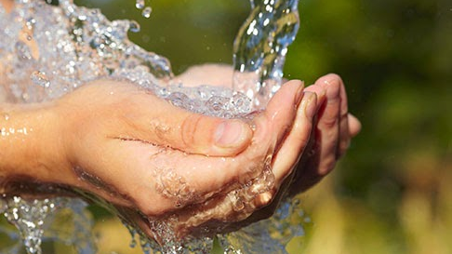

Slide 27
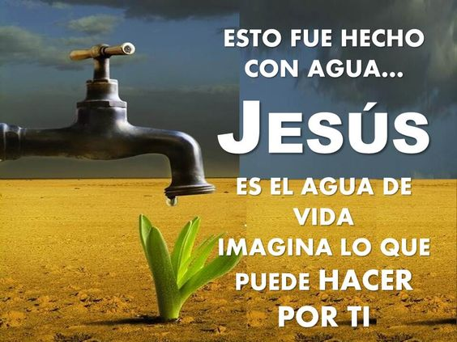

Slide 28


